Slide 1
Quick Sort
第 10 組 林彥承 羅崢 徐承佑

Slide 2
題目
Input: 輸入一列數字
Output: 輸出每次有交換的結果
Sample Input:
85 24 63 50 17 51 96 58
Sample Output:
85 24 63 50 17 51 96 58
51 24 63 50 17 85 96 58
51 24 17 50 63 85 96 58
51 24 17 50 58 85 96 63
17 24 51 50 58 85 96 63
17 24 50 51 58 85 96 63
17 24 50 51 58 63 96 85
17 24 50 51 58 63 85 96

Slide 3
Pseudo Code
Algorithm QuickSort(A, lb, rb)
Input: 一個數值陣列, left index lb, right index rb
Output: 每次交換印出陣列 A
1. if lb >= rb then return A
2. p <- A[rb], l <- lb, r <- rb-1
3. while(1)
4. l++ until A[l] > p
5. r-- until A[r] <= p or r = lb
6. if l < r
7. swap(A[l], A[r])
8. print A
9. else break
10. swap(A[rb], A[l])
11. print A
12. QuickSort(A, lb, l-1)
13. QuickSort(A, l+1, rb)
14. return A

Slide 4
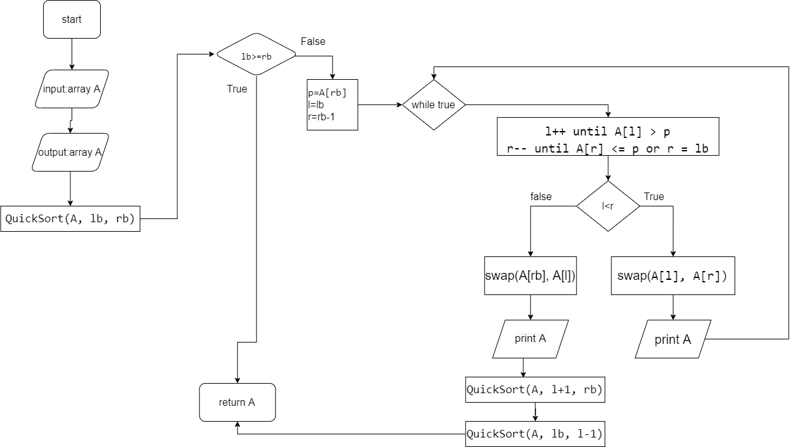
流程圖

Slide 5
Thank you for your listening.

